Slide 1
KUN. J. ZDEBSKIO VAIKŲ IR JAUNIMO SIELOVADA, BENDRADARBIAUJANT SU ŠVČ. NEKALTOSIOS M. MARIJOS TARNAIČIŲ KONGREGACIJOS SESERIMIS (I)
Tikybos vyr. mokytoja Alma Oksienė

Slide 2
KELETAS BIOGRAFIJOS FAKTŲ
Juozas Zdebskis gimė 1929 05 10, Krosnoje (Kalvarija);
1948 m. įstoja į Kauno tarpdiecezinę kunigų seminariją, 1952 m. gauna kunigystės šventimus;
1964 m. ir 1971 m. suimamas ir kalinamas už vaikų katechizavimą;
1986 02 05 žuvo autoavarijoje.

Slide 3
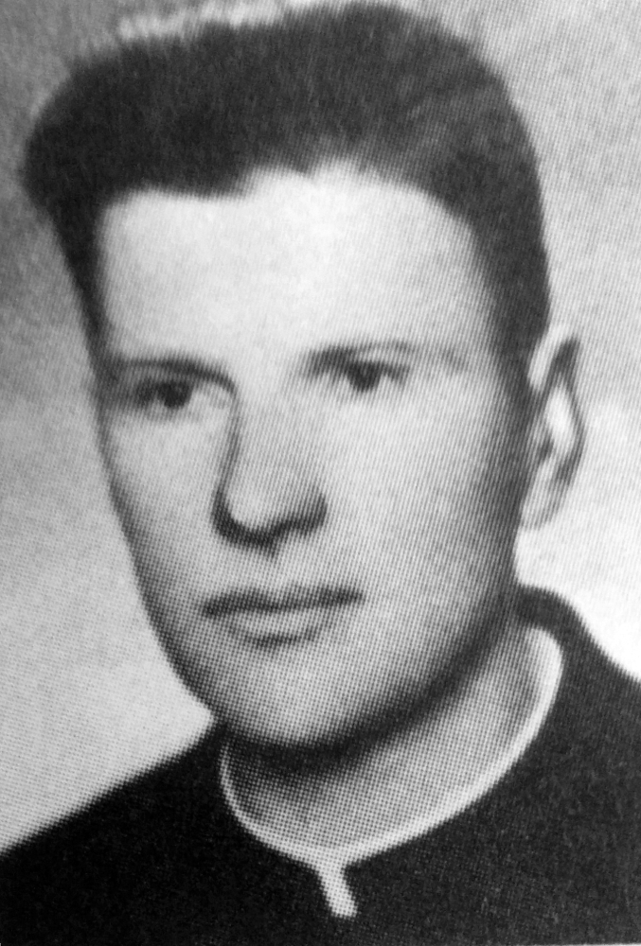
Vaikų ir jaunimo sielovada kun. Juozo Zdebskio gyvenime buvo viena iš svarbiausių veiklų. Ji – ryškus žiburys jo kunigystės kelyje.

Slide 4
Katalikiškas jaunimo ugdymas sovietų okupuotoje Lietuvoje kunigui J. Zdebskiui buvo sunki našta, nepaisant to, ją nešė uoliai, ryžtingai ir kantriai. Nei KGB persekiojimai, nei teisminės bylos, nei įkalinimai jo nepajėgė sulaikyti.

Slide 5
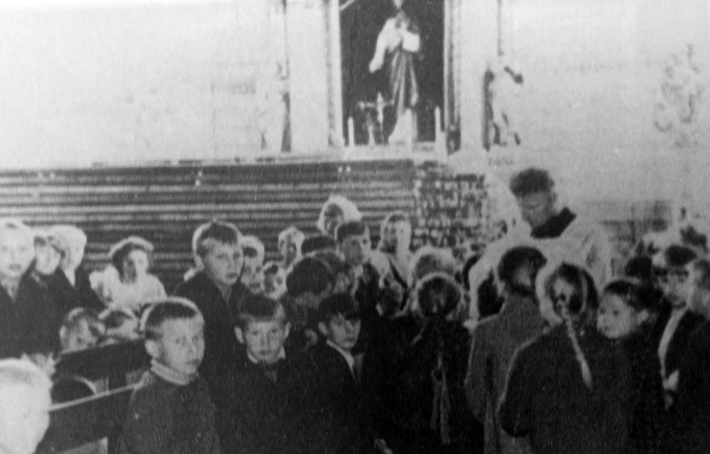
Bet, kodėl kun. J. Zdebskis didžiąją dalį savo gyvenimo skyrė šiai veiklai?

Slide 6
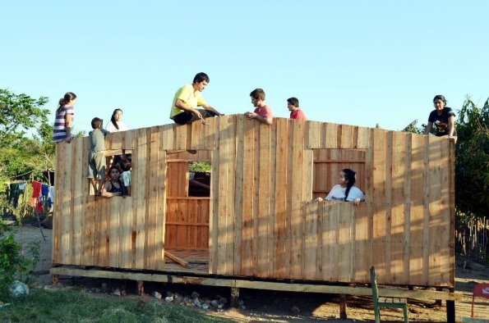
Atsakymas – paprastas. Sovietų valdžia, siekianti sužlugdyti Katalikų Bažnyčią, visais įmanomais būdais stengėsi nuo jos atkirsti visuomenę, ypatingai vieną jos dalį – vaikus ir jaunimą. Juk jie – ne tik Bažnyčios, bet ir šalies, ir pasaulio ateitis.

Slide 7
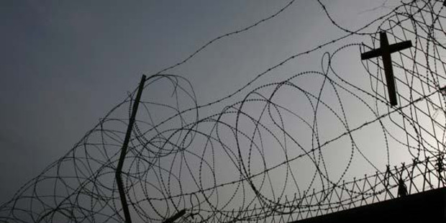
Ši baisi strategija buvo aiški daugeliui to meto kunigų, tačiau ne kiekvienas ryžosi pasipriešinti sovietinei sistemai.

Slide 8
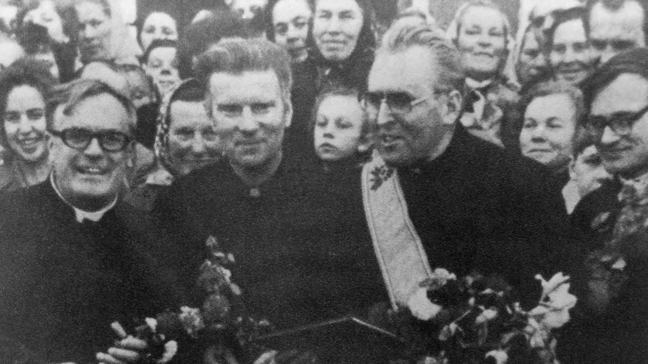
Tad, kuo išsiskyrė kun. J. Zdebskis?

Slide 9
Galima pabrėžti du, tarpusavy labai derančius, dalykus: savistabą ir vidinę maldą.
Pirma, tik stebėdamas save, žmogus gali suvokti kitą žmogų: išklausyti, patarti, paguosti, pamokyti, ugdyti… Kunigo J. Zdebskio dienoraščiai, rašyti aštuoniolika metų, įrodo savistabos reikšmę bet kokio lavintojo kelyje. Gali būti, kad tai viena iš būtinų sąlygų vaisingai sielovadai.

Slide 10
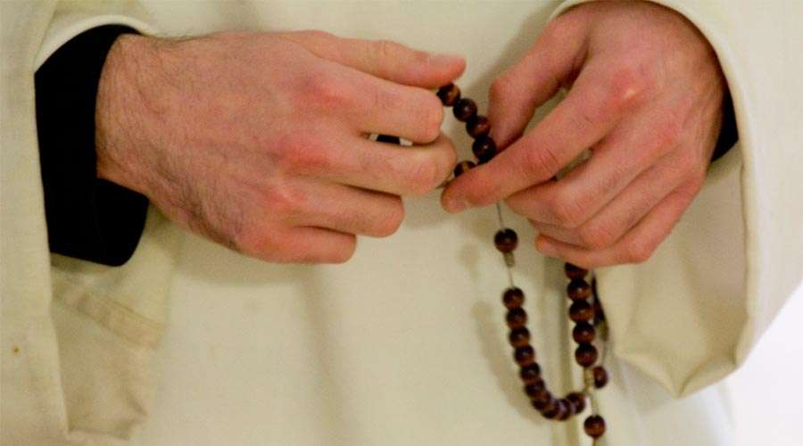
Antra, tik tyloje, kreipdamas širdies klausą ir žvilgsnį į Jėzų bei Mergelę Mariją, žmogus atranda slapčiausius savo būties atsakymus ir pastebi kitą. Iš tos tylios kasdienės maldos kun. J. Zdebskis sėmėsi tvirtybės ir įkvėpimo.

Slide 11
1964 rugsėjo 9 d. dienoraščio įraše jis klausia: „Kam reikalingas mano gyvenimas, jei nieko jame nebus sunkaus, jei nieko neturėčiau pridėti prie Jėzaus aukos?“
Žvelgdami į šio kunigo gyvenimą, matome, kad prie Jėzaus aukos jis neabejotinai turėjo ką pridėti.

Slide 12
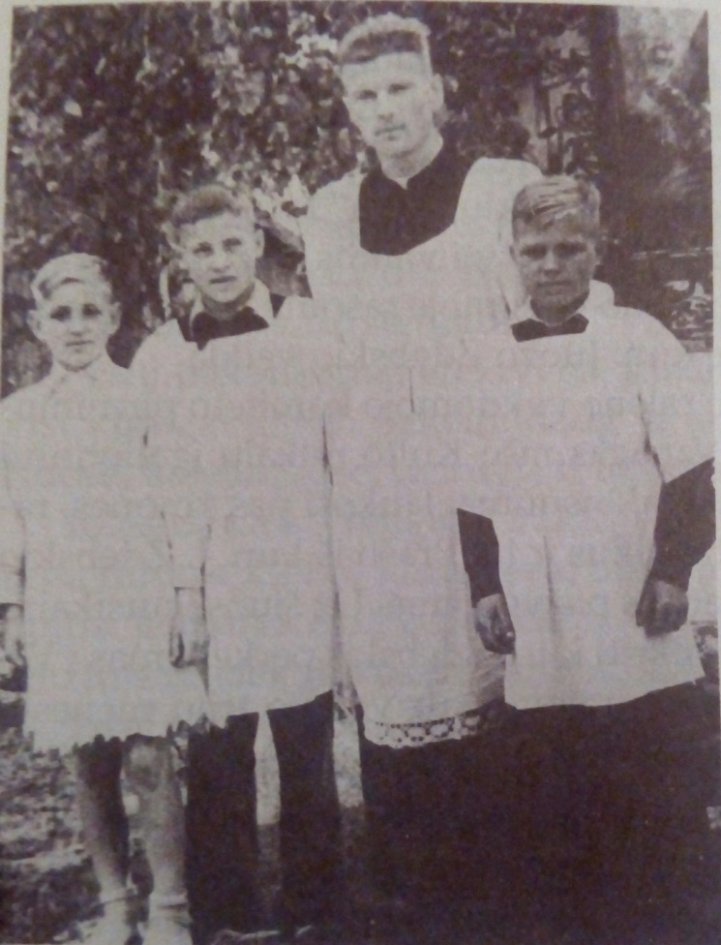
„Dievo reikia klausyti labiau negu žmonių“ Apd 5, 29
Vaikų sielovados reikaluose kunigas J. Zdebskis vadovaujasi šiais šv. Petro žodžiais.
Leidžia vaikams patarnauti bažnyčioje, rengia procesijas;
Kolektyviai moko tikėjimo pagrindų, ne individualiai;
Pirmąją Komuniją švenčia iškilmingai, nesislapsto.

Slide 13
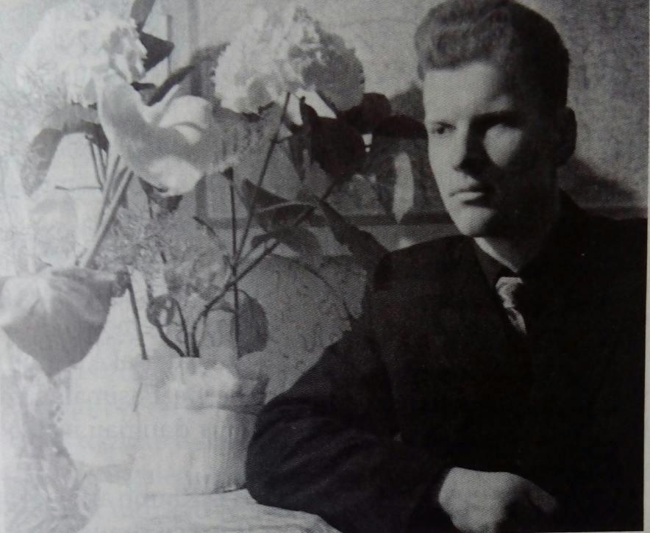
ŠIRDŽIŲ PSICHOLOGAS
Kun. J. Zdebskis buvo tikras dvasios tėvelis (dažniausiai taip į jį kreipdavosi) ir pagalbininkas ne vienam jaunuoliui;
Jis gilinosi į įvairius žmogiškosios meilės aspektus;
Jaunimo sielovadoje rėmėsi literatūra, psichologiniais stebėjimais (dienoraščiais, korespondencija su merginomis);
Rasdavo laiko nuoširdžiam asmeniniam pokalbiui;
Rengdavo ir vesdavo jaunimo rekolekcijas.

Slide 14
LITERATŪRA
Juozas Zdebskis. Gyvenimas mąstymuose: kunigas tarp gėlių. Iš dienoraščių (antroji knyga), sud. Loreta Teresė Paulavičiūtė, LUMEN, 1996, Vilnius.
Pažinsite iš vaisių: kunigo Juozo Zdebskio korespondencija – adresačių atsiminimai, sud. Loreta Teresė Paulavičiūtė, LUMEN, 1997, Vilnius.
Spengla Vidas, Akiplėša. KGB kova prieš Bažnyčią, LUMEN, 1995, Vilnius.

